Slide 1
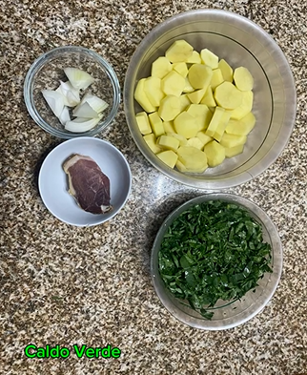
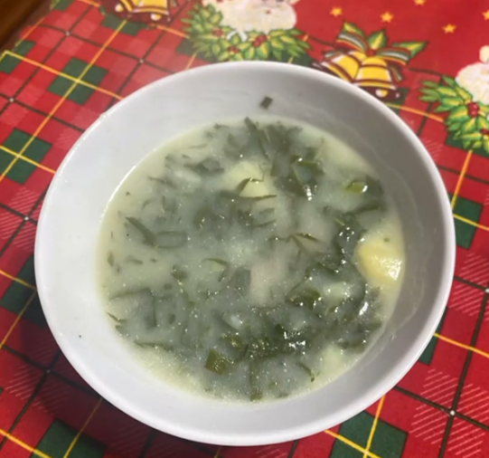
Desafio ASS 2023/2024
“Receitas Sustentáveis, têm Tradição”
TÍTULO DA RECEITA: Caldo Verde Tradicional
INGREDIENTES
Couve picada
Presunto
Batata
Água
Azeite
https://alimentacaosaudavelesustentavel.abaae.pt/receitas-sustentaveis/

Slide 2
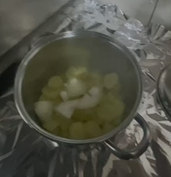
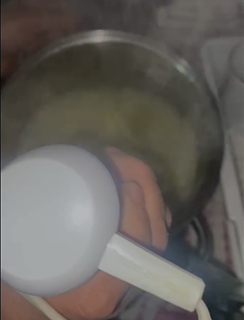
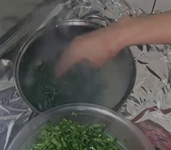
Desafio ASS 2023/2024
“Receitas Sustentáveis, têm Tradição”
PROCEDIMENTOS:
1º) Numa panela com água, colocar o presunto e as batatas. Deixar cozer.
2º) Quando estiverem cozidos, retirar o presunto.
Com uma varinha mágica, triturar a batata.
3º) Adicionar um fio de azeite e a couve picada. Deixar cozer.
4º) Quando estiver cozido, retirar com uma concha e degustar.
https://alimentacaosaudavelesustentavel.abaae.pt/receitas-sustentaveis/

Slide 3
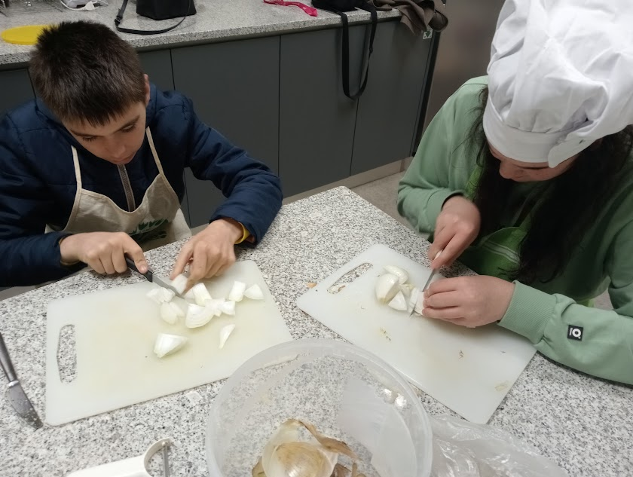
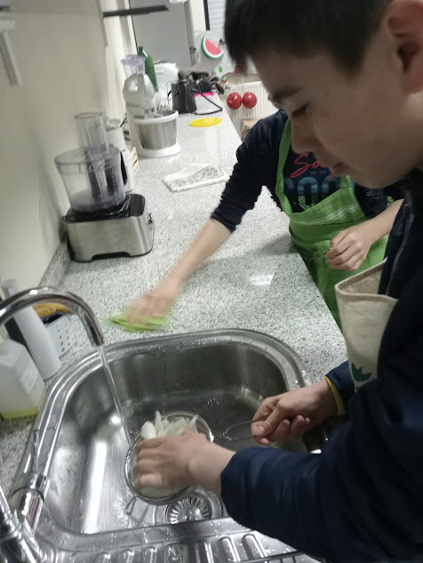
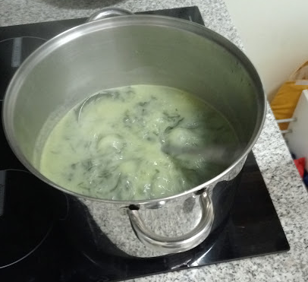
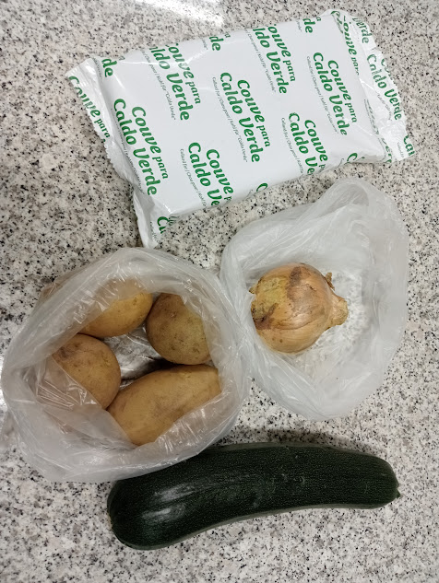
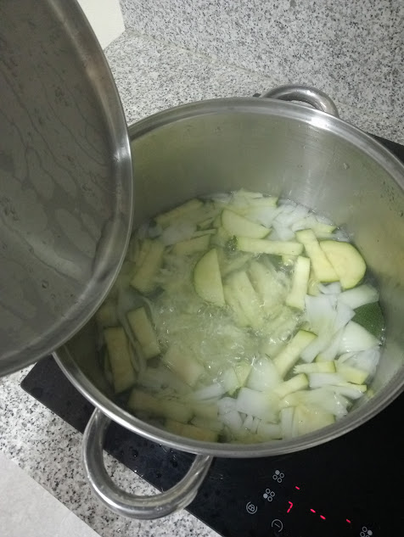
Desafio ASS 2023/2024
“Receitas Sustentáveis, têm Tradição”
TÍTULO DA RECEITA: Caldo Verde menos calórico
INGREDIENTES
Couve picada
Cebola
Batatas
Courgette
Azeite
https://alimentacaosaudavelesustentavel.abaae.pt/receitas-sustentaveis/

Slide 4
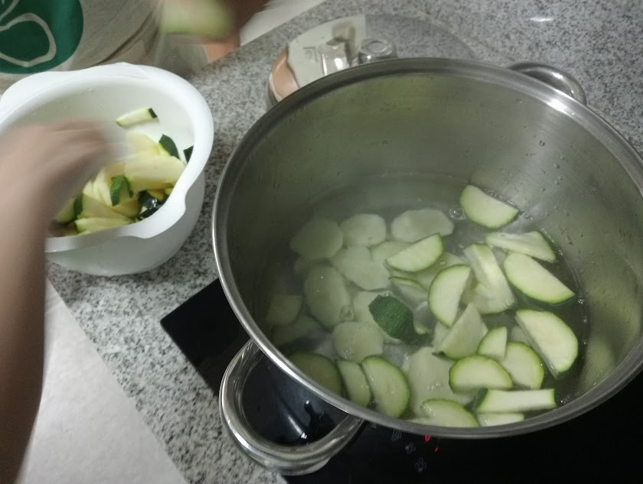
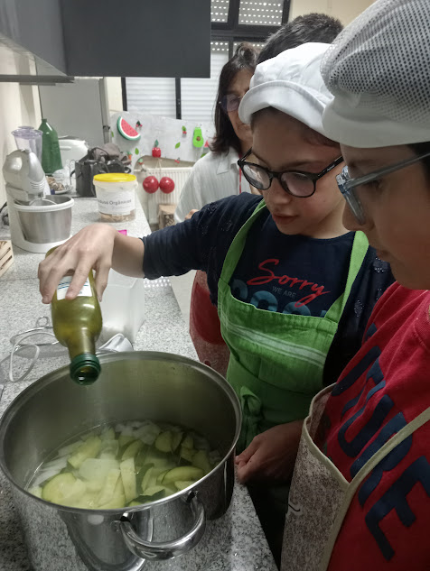
Desafio ASS 2023/2024
“Receitas Sustentáveis, têm Tradição”
PROCEDIMENTOS:
1º) Numa panela, colocar as batatas, a cebola e a courgette. Cobrir com água.
2º) Deixar cozer até os legumes ficarem macios.
3º) Juntar um fio de azeite.
https://alimentacaosaudavelesustentavel.abaae.pt/receitas-sustentaveis/

Slide 5
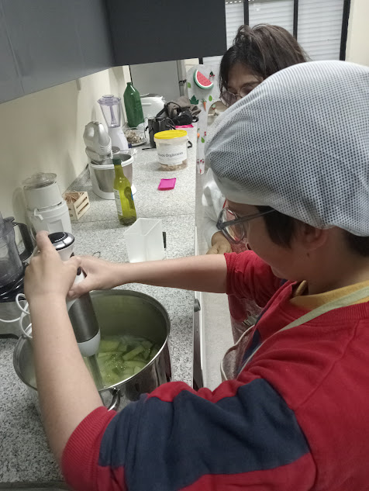
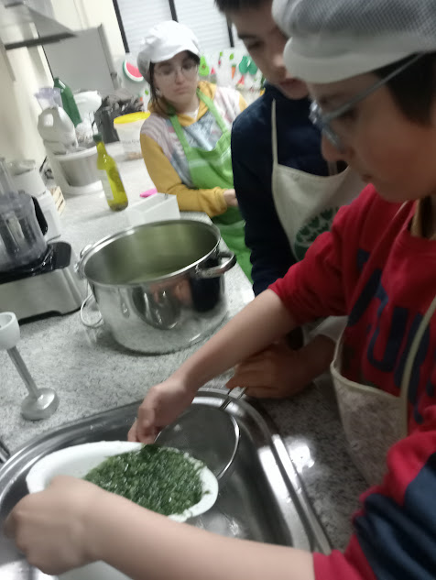
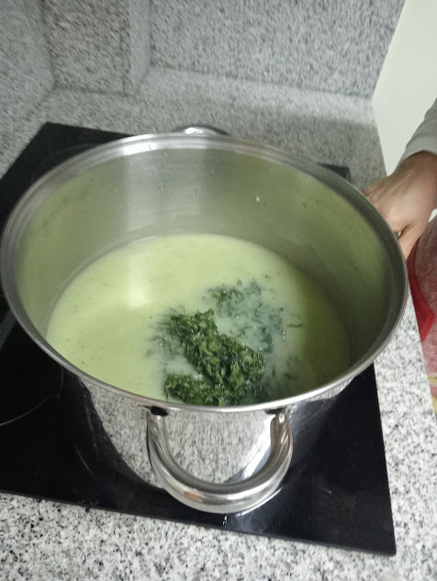
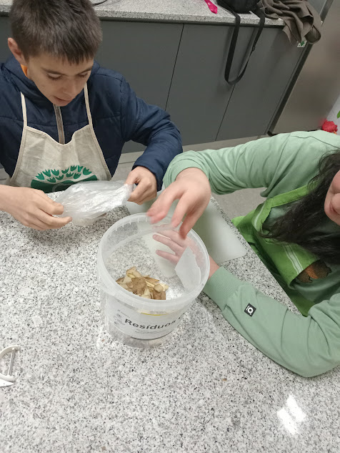
Desafio ASS 2023/2024
“Receitas Sustentáveis, têm Tradição”
PROCEDIMENTOS:
3º) Com uma varinha mágica, triturar os legumes até fazer um creme.
4º) Lavar a couve e juntar ao creme.
5º) Deixar cozer só mais uns minutos e servir.
Obs: Colocar as cascas num recipiente para a compostagem!
https://alimentacaosaudavelesustentavel.abaae.pt/receitas-sustentaveis/

